Slide 1

CRM
Trata de Personas
San Pedro Sula, Honduras 2016.

Slide 2

Logros
Creación del Logo de la Coalición Regional.
Incorporación de México y Republica Dominicana como miembros activos.
Inclusión del tema de Trafico Ilícito de Migrantes, también como punto de trabajo de la Coalición Regional.
Inclusión de Canada, Colombia, Estados Unidos, ECPAT y la RROCM como observadores.

Slide 3
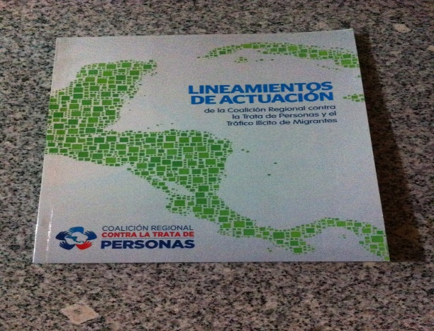
Algunos trabajos entregables de la Coalición.
Lineamientos Nacionales para el Fortalecimiento
de la Coordinación Institucional.
Contiene Insumos, directrices y compromisos de coordinación institucional, que orientan el que hacer de las Coaliciones, Consejo, Comisiones y Secretarias Nacionales, con la finalidad de contribuir al mejoramiento de la capacidad organizacional para la articulación y la concertación de medios y esfuerzos, con el objetivo de lograr un eficiente combate al delito de Trata de Personas.

Slide 4
Documentos generados.
Estrategia Regional para la Atención Integral y el Acompañamiento a las Victimas de Trata de Personas en Centroamérica.
Consensuado por los países de la Coalición guía practica para la efectiva atención integral a las víctimas del delito de Trata de Personas a nivel regional, brinda un marco de protección adecuado a las víctimas con estándares mínimos de asistencia.

Slide 5
Documentos y actividades regionales generadas.
Estrategia Regional de comunicación para prevenir la Trata de Personas en Centroamérica.
Estrategia de comunicación Regional Comunica. PROYECTO BID
Implementando una campaña para la prevención dirigida a las poblaciones vulnerables.

Slide 6
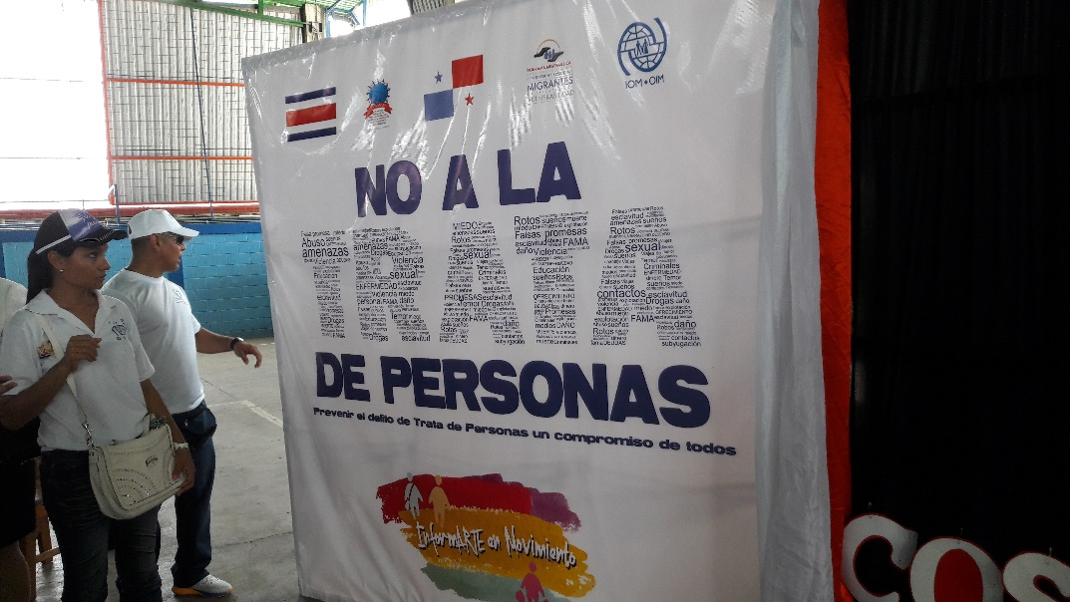
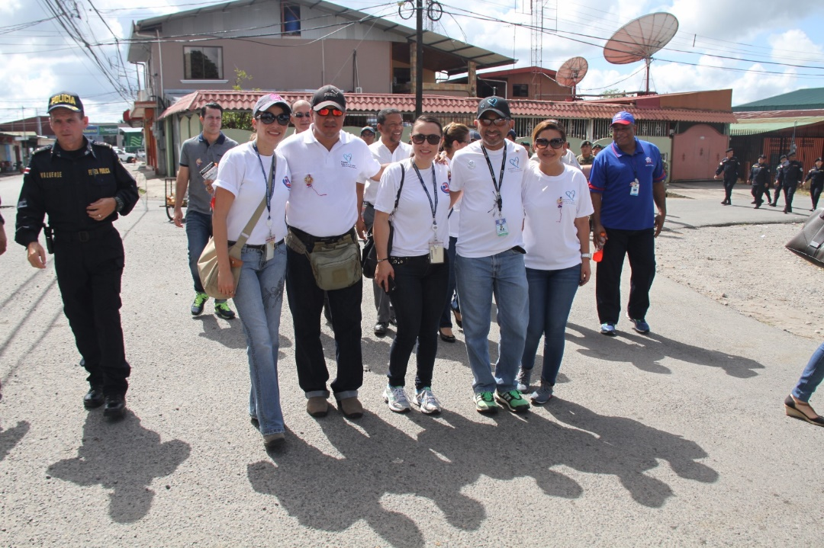
Caminata Binacional
Costa Rica-Panamá

Slide 7
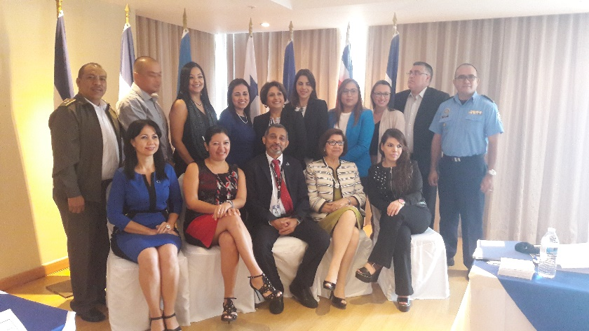
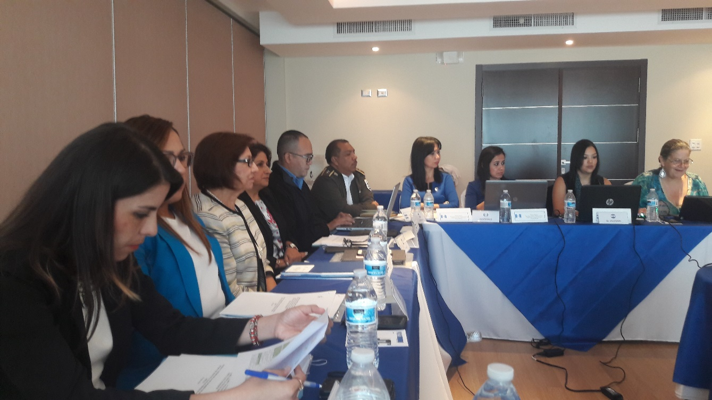
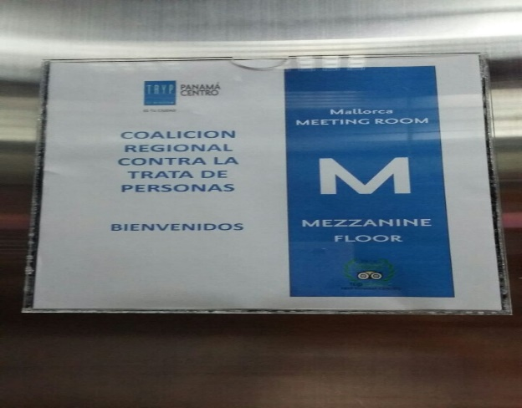
17 va Reunión de la Coalición Regional
Presidencia: Panama; Secretaria: Guatemala

Slide 8
17 va Reunión de la Coalición Regional
Proyecto “Contribución al fortalecimiento del abordaje integral del delito de la trata de personas en Centro América” (ECPAT/Guatemala)1.
Elaboración de un Sistema y Plan de Monitoreo y evaluación.
Diseño de una Estrategia Regional de atención.
Estudio sobre los obstáculos y las limitaciones en la aplicación del protocolo regional para la repatriación de victimas. Estudio comparativo de protocolos nacionales y el regional.
Plan Estratégico 2017-2027
Presentación y entrega de Estrategia Regional para la atención a victimas. (OIM)
Renovación de Autoridades

Slide 9

Actividad.

Slide 10
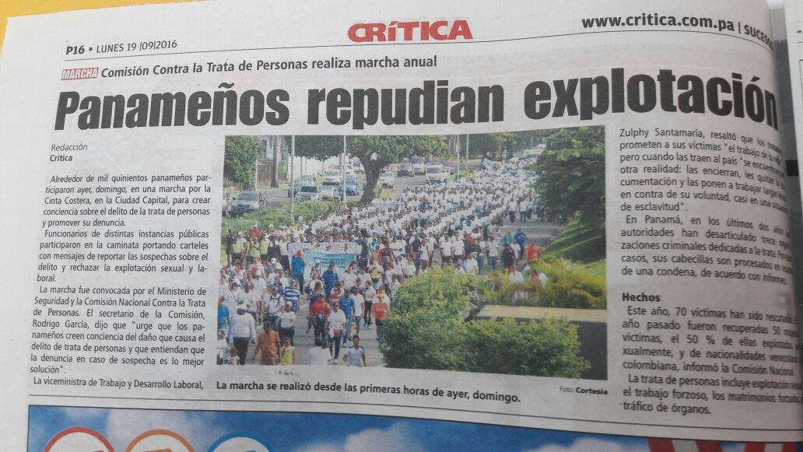
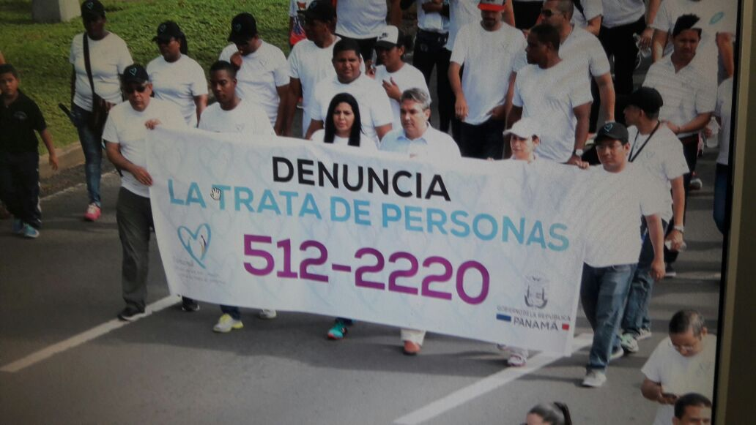
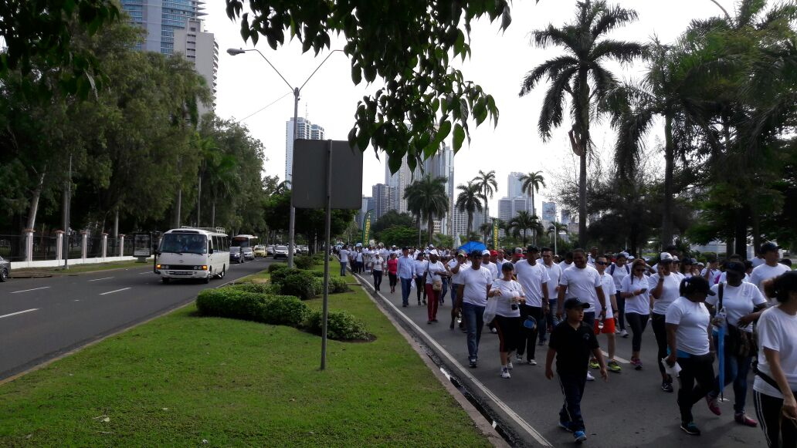
Actividad

Slide 11

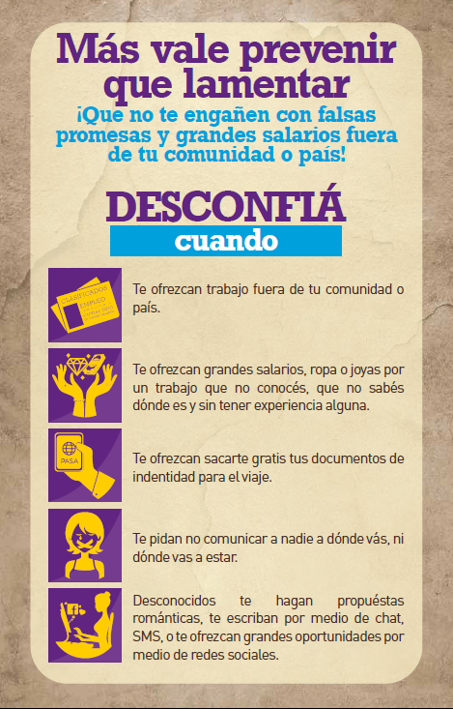


Slide 12
Avances
Conformación de la Coalición
Ampliación de la Coalición Regional.
Nuevos miembros.
Al margen de acción al Trafico Ilícito de Migrantes.
Elaboración de documentos conjuntos con una visión regional estratégica para la prevención, difusión y combate al delito de Trata de Personas.

Slide 13
Avances.
Proceso de Lineamientos Regionales.
Estrategia Regional para la Atención Integral y el Acompañamiento a las Victimas de Trata de Personas en los países miembros de la Coalición Regional. (OIM)
Se han fortalecido los espacios de abordaje y cooperación para fortalecer el trabajo que se viene realizando por la Coalición Regional.

Slide 14
Razón de la Estrategia Regional
Definir y formular acciones regionales, coordinadas, pertinentes, viables y concretas, que implementadas por la Coalición Regional Contra la Trata de Personas y el Tráfico Ilícito de Migrantes, permitan mejorar la atención integral a las víctimas de trata de personas, en cooperación con otros esquemas y organizaciones regionales que incluyan en su accionar, el tema de trata de personas.

Slide 15
Como se entiende la Atención Integral
Pronta y efectiva intervención del conjunto de instituciones comprometidas en el abordaje de la problemática, articulando sus esfuerzos para garantizar a la víctima el restablecimiento del bienestar físico, mental y psicológico, así como el empoderamiento personal para la construcción de un nuevo proyecto de vida y la reinserción social y familiar.

Slide 16
Estrategia Regional para la Atención Integral
Objetivo General. Mejorar la atención a víctimas de la trata de personas en los países miembros de la Coalición Regional
Objetivos específicos
Garantizar los servicios de atención y protección a las víctimas de la trata de personas, con calidad y desde una perspectiva de derechos.
Asegurar la continuidad de la atención integral y protección a la víctima entre los países.
Facilitar la comunicación y articulación de esfuerzos entre los países de la región, en la atención a víctimas de trata de personas.

Slide 17

DEFINICION DE LA RUTA CRÍTICA REGIONAL
País donde se comete el delito
Acreditación de Víctima de trata de personas
Ruta de Atención Integral Nacional
Atención de primer orden
Anticipo de pruebas
Interpol
Fiscalía
Consulados
Cancillerías
Instituciones Estatales
Policía
Instituciones pertinentes según país de origen (niñez, mujeres, familia, hombres)
Migración
Atención integral
Evaluación del riesgo
Reasentamiento
Refugio
Retorno
Siempre voluntario
País de origen o tercer país

Slide 18
PROXIMOS PASOS, RETOS Y DESAFIOS
1.1 Definir y aplicar una ruta crítica regional para la atención a víctimas de la trata de personas .
1.2 Fortalecer las capacidades de la Coalición Regional para la implementación de ruta crítica de atención de victimas de trata.
1.3 Promover la elaboración y adopción de un acuerdo regional de reasentamiento y reintegración
Mejorada la coordinación regional para la atención a víctimas de la trata de personas
Contribuir a mejorar la atención a personas víctimas de la trata de personas, la prevención y el combate al delito en Centroamérica y Republica Dominicana.
Fortalecido el uso de prácticas favorables para la prevención y atención integral a víctimas de la trata de personas
2.1 Diseñar una estrategia regional e implementadas campañas nacionales de comunicación con el objeto de prevenir la trata de personas .
2.2 Desarrollar talleres de sensibilización dirigidos a sectores y actores claves.

Slide 19
PROXIMOS PASOS, RETOS Y DESAFIOS
Fortalecidos los mecanismos de coordinación y articulación nacionales y regionales para la persecución y el combate del delito de la trata de personas
3.1 Fortalecer las capacidades del recurso humano de las instituciones vinculadas a la investigación criminal en materia de trata de personas.
3.2 Revisar y promover la armonización de las legislaciones nacionales relacionadas con la investigación, persecución y sanción del delito de la trata de personas
3.3 Fortalecer los mecanismos y sistemas para el intercambio de información a nivel regional.
3.4 Mejorar la detección y derivación asertiva de los casos de trata de personas.
Contribuir a mejorar la atención a personas víctimas de la trata de personas, la prevención y el combate al delito en Centroamérica y Republica Dominicana
Mejorar la articulación regional y nacional para la implementación de acciones desde un abordaje integral de la lucha contra la trata de personas

Slide 20
“El tiempo presente nos invita a privilegiar acciones que generen dinamismos nuevos en la sociedad hasta que fructifiquen en importantes y positivos acontecimientos históricos no podemos permitirnos postergar algunas agendas para el futuro, el futuro nos pide decisiones críticas y globales…”
Papa Francisco en la 70a Asamblea General de las Naciones Unidas
25 de septiembre de 2015

